Slide 1
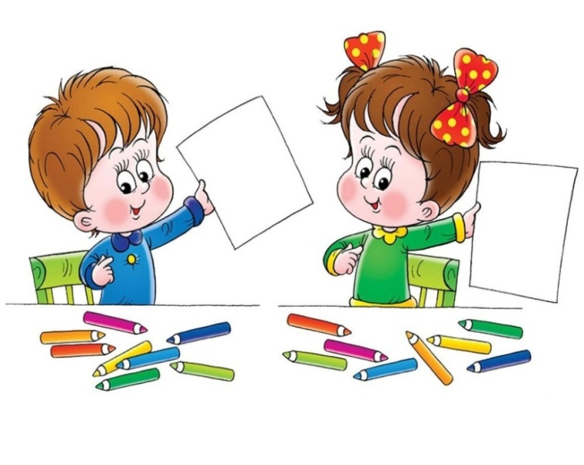
кружок «Каляка- Маляка»
(художественно-эстетическое развитие)
Цель кружка:. Создавать условия для развития творческих способностей детей посредствам экспериментирования с материалами необходимыми для работы в нетрадиционных техниках рисования.
Задачи: Создание условий для приобретения опыта самостоятельно находить связь между предметами и явлениями окружающего мира и их изображениями в рисунке.
Познакомить детей с понятиями форма, цвет, величина, количество.
Побуждать детей самостоятельно выбирать способы выражения при создании выразительных образов, используя для этого освоенные технические приемы.
Вызвать желание к индивидуальной и совместной изобразительной творческой деятельности детей и воспитателя.
Вовлекать детей в диалог в процессе создания коллективных и индивидуальных работ.
Создание условий для активизации познавательной активности наблюдательности и творческого воображения, ассоциативного мышления и любознательности.
Способствовать развитию у детей эстетической восприимчивости.
Занятия проводятся один раз в неделю, в течение 2022-2023 учебного года. Продолжительность занятия: средние группы -20 мин;
Руководитель кружка высшей категории
МАДОУ д/с №73 «Огонек» Фролова Олеся Геннадьевна

